Slide 1
Эволюция
Митохондриальная Ева
Y-хромосомный Адам

Slide 2
Про нас с вами ☺

Slide 3
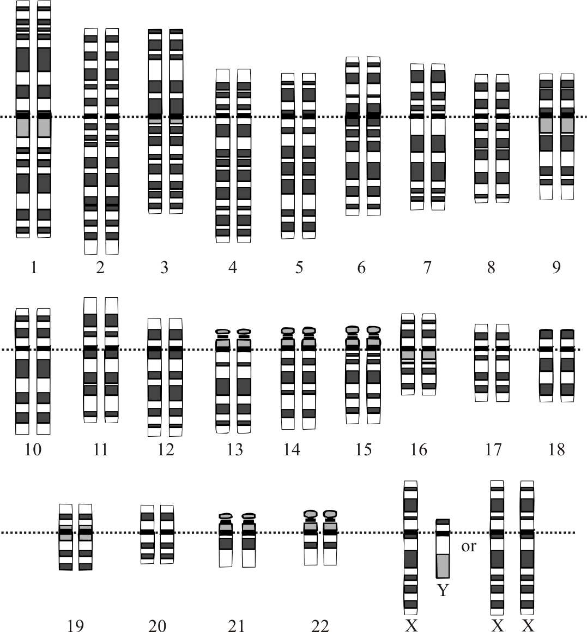
Геном человека
… и маленькая mtDNA 16 500 пар нукл
Хромосома 22: 50 млн пар нукл

Slide 4
Размер имеет значение ☺
Геном человека - 3 млрд пар нукл
От Папы 3 млрд и от Мамы 3 млрд
Различие между П. ДНК и М. ДНК – примерно одна пара нукл на 1000
Значит, всего около 3 млн различий
У каждого ребенка (т.е. у каждого сидящего в зале!) примерно 60 (шестьдесят) новых мутаций, т.е. пар нукл, не встречавшихся ранее ни у кого из людей

Slide 5
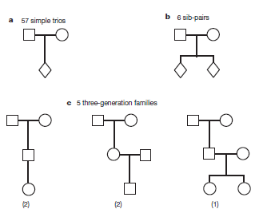
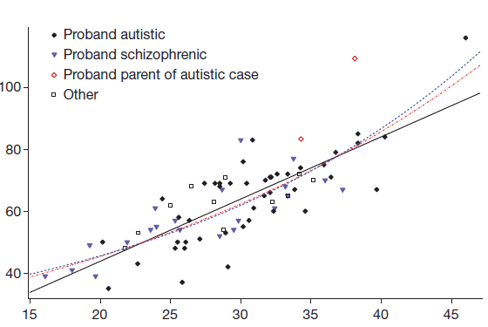
Геномы 78 исландских trios Kong et al., Nature, 2012
От зиготы до зиготы:
- у матери 30 делений до яйцеклетки - у отца -несколько сот делений до сперматозоида
число новых мутаций
20
45
возраст отца
Ждем геномы 1000 голланских trios!

Slide 6
Размер имеет значение
Кодирующие последовательности – 1% генома (30 млн пар нукл)
Гены целиком – 5% (150 млн пар нукл)
Известные функциональные участки:
От 10 % (300 млн пар нукл) – правдоподобно ААл
До 70% ( около 2 млрд пар нукл) – оспариваемо многими (повторю: у американской сосны геном 22 млрд п.н.; вряд ли ее жизнь в 7 раз сложнее жизни человека)
в
ген целиком
кодирующая последовательность – сумма экзонов

Slide 7
Ожидается: из 60 новых мутаций чуть менее 1% изменяют последовательность белка (несинонимические мутации кодирующей последовательности)
Факт о исландцам – 1,2% Грубая оценка согласуется с гипотезой о случайном выборе места мутации!

Slide 8
Подавляющее большинство новых мутаций нейтральны
Подавляющее большинство новых мутаций не сохраняются у потомков (нейтральные – из-за дрейфа, слабовредные – из-за отбора)
Существуют модели, позволяющие рассчитать скорость мутаций и, значит, время от общего предка до двух индивидуумов, - при бесполом размножении
неприменимо для людей? ☹

Slide 9
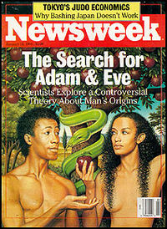
Не совсем так!
May, 2014

Slide 10
Кое-какие ДНК и, значит, гены передаются неполовым путем!
Митохондриальная ДНК – у всех присутствующих – от МАМЫ. мтДНК сперматозоидов не передается при оплодотворении яйцеклетки
Y хромосома есть только у мальчиков (и мужчин); она приходит от ПАПЫ

Slide 11
Обсуждается уже существующая возможность получить ребенка от ПАПЫ и ДВУХ МАМ
При вредной мутации в мтДНК МАМЫ у детей очень высокий шанс заполучить тяжелую патологию
Можно пересадить ядро маминой яйцеклетки в яйцеклетку мамы-донора; значит, мтДНК – от суррогатной матери, а вся остальная – от настоящей МАМЫ!
Яйцеклетку можно оплодотворить папиными сперматозоидами и реинтродуцировать в матку
В США запрещено, в Англии ждут разрешения парламента

Slide 12
Митохондриальная Ева
Все ныне живущие люди – потомки ОДНОЙ женщины по митохондриальной ДНК. Наиболее близкую женщину - предка всех людей принято называть митохондриальной Евой
Существование мт Евы – теорема (см. след. слайд)
По современным оценкам она жила около 170 тыс. лет тому назад (были и др оценки)
Она не была единственной женщиной во время жизни!
Её вряд ли звали Ева! И она не была “мт Евой” своего времени.
Через десятки тысячи лет “новая” мт Ева, наверное, окажется потомком сегодняшней мт Евы.
12

Slide 13
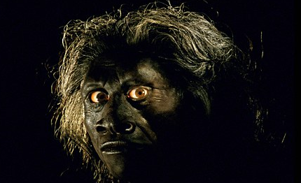
Так мт Ева могла выглядеть

Slide 14
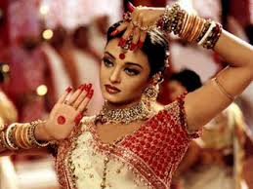
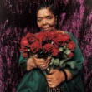
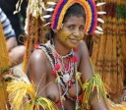
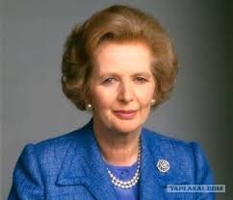
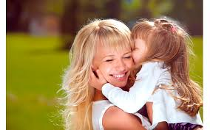
Доказательство существования мт Евы
ЕВА
S_{i} число пра-пра (i раз)
бабушек живущих
сегодня матерей дочек
S₋₁₀₀₀₀ = 1
…………………………………………………………………………………………
…………………………………………………………………………………………
S₋₁₀₀ < S₋₉₉
Прабабушки мам
S₋₃ < S₋₂
Бабушки мам
S₋₂ < S₋₁
Мамы мам
S₋₁ < S₀
S₀~1млрд
Ныне живущие мамы дочек

Slide 15
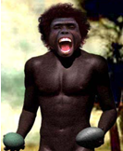
Доказательство существования Y-хромосомного Адама аналогично. Y-Адам моложе мт Евы.

Slide 16
Оценки дают возраст Y-Адама ~100 тысяч лет
Почему Y-Адам моложе мт Евы?
На графе пра-пра-пра-дедушек отцов у каждого пра-пра-пра-дедушки больше сыновей (?)
Многоженство (?)
Меньшая продолжительность жизни мужчин (?)
Большее разнообразие в числе детей у мужчин (?)
Скорость закрепления мутаций в мтДНК меньше, чем в Y-хросмосоме (?)
Модели эволюции недостаточно точны (?)

Slide 17
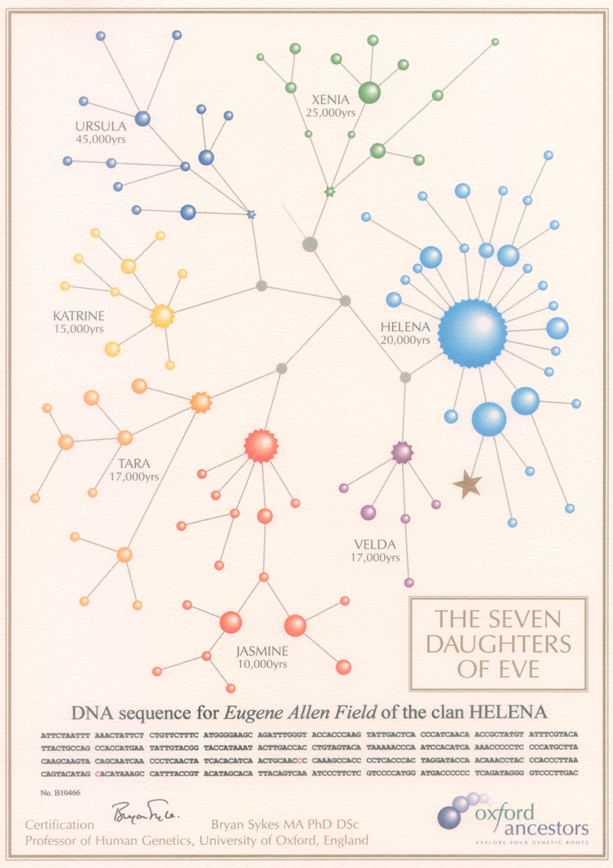
The Seven Daughters of Eve
Xenia
Ursula
Katrine
Helena
Tara
Velda
Jasmine

Slide 18
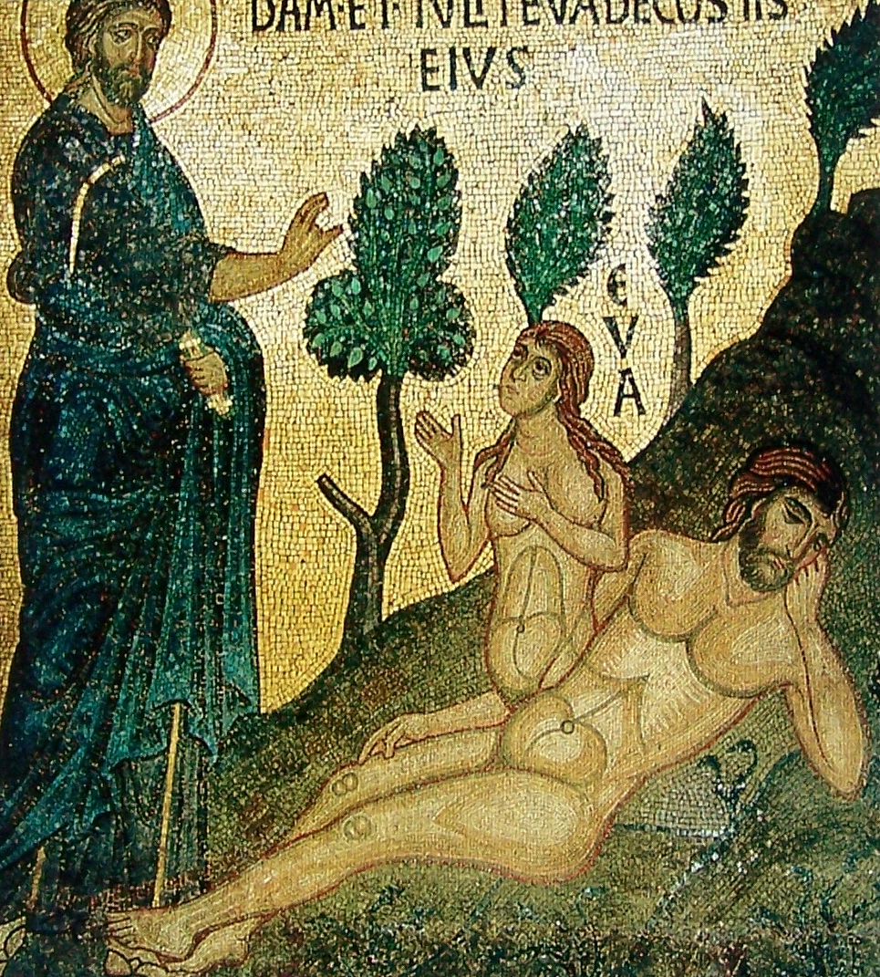
Это не они!
Y - Адам никогда не встречал мт Еву!

